Slide 1
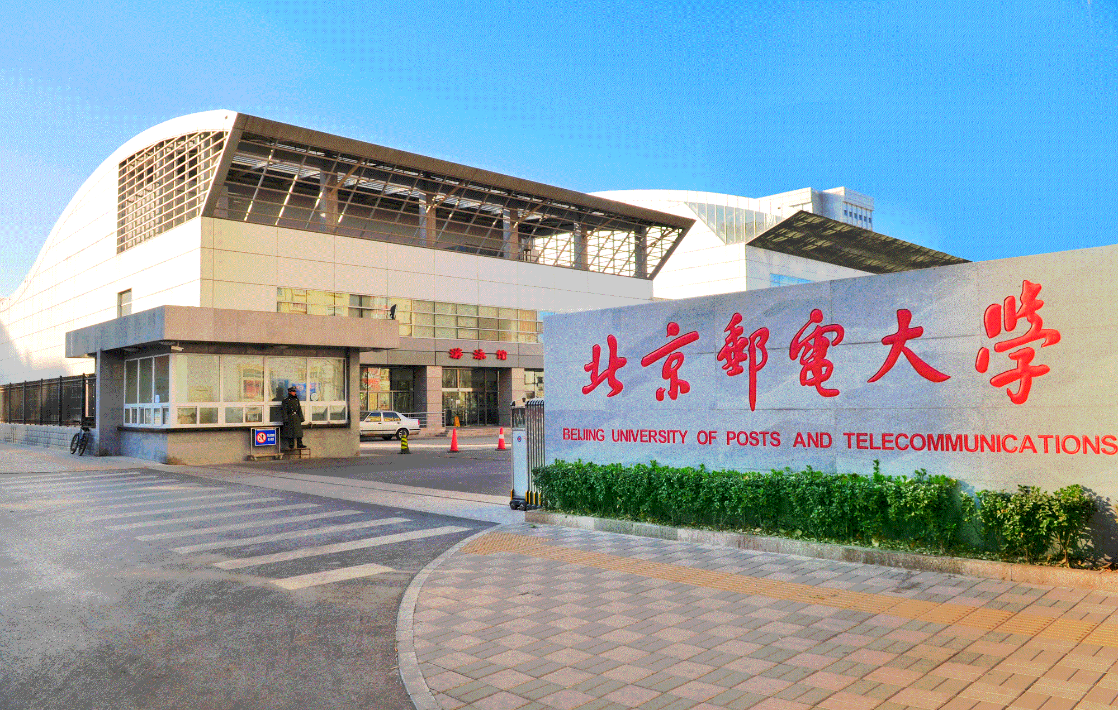

求职分享 （PPT参考的李晖阳，向大佬致敬）
作者：李少春
日期：2020年3月25日

Slide 2
时间安排
3-6
找暑期实习
6-9
暑期实习
8-12
互联网秋招
10-1
银行、国企

Slide 3
互联网还是国企？
户口
技术
长期留京发展？
北京户口 -> 北京买房 -> 首付？学区房？
通勤时长，孩子教育等需要提前进行
评估考虑。
有没有技术追求？（能否承受工作压力和挑战）
有没有钱？(这个因素很重要，因人而异，方差也比较大)
个人追求
互联网大厂 BAT TMD等北邮人主要去向
金融 IT：银行、券商以及部分国企
35岁的技术专家？or 管理层（小组长）？
上升空间？or 稳定性？
行业
职业规划

Slide 4
关于简历
一页就行，言简意赅，介绍自己的教育背景、技能项目、奖项荣誉等，简历上的东西一定要十分熟悉，不清楚或者理解不充分的一定不要写，简历上的项目基本是面试的必考察点。

Slide 5
关于大厂技术面试
后端知识：Java基础、Web开发框架、JVM、MySQL、NoSQL、消息队列、缓存、微服务、云原生、大数据......；
算法知识：剑指Offer和LeetCode；
3. 计算机底层知识：计算机网络、数据库（为什么用B+索引?）、操作系统（Linux常用命令）等；
项目经验：一定要熟悉简历上的项目和技术，面试官经常会基于你的项目，问你怎么做优化？-- 你甚至可以挖坑，引导面试官提问。一个项目用到的各种中间件，各自适合什么场景？
5. 刷面经，面试官的问题来自题库，面经上的题很有参考价值。
面试官关注的点：
1. 基础扎实，踏实？
2. 逻辑清晰，聪明？
3. 技术热情 – 宽度和深度，潜力？
4. 沟通顺畅？
具体项：
大厂实习经历；
开源贡献（技术热情）；
高水平论文或专利；
学历和专业匹配度；
基础扎实（算法及工程）

Slide 6
互联网技术面试
这一部分，李晖阳大佬总结的相当全了
2.github大佬面经：（我本人看了三遍，剑指Offer刷了三遍，各人觉得后端开发，这份面经足够了）
https://github.com/CyC2018/CS-Notes
具体项：
大厂实习经历；
开源贡献（技术热情）；
高水平论文或专利；
学历和专业匹配度；
基础扎实（算法及工程）

Slide 7
tips
3月份开始，可以先投递小公司来练练手，找找面试经验
这个时间，面经每天都要看看，保持面试状态，找感觉
（https://github.com/CyC2018/CS-Notes）
3. 每次面试完成后一定要进行复盘，哪里不会补哪里，相关知识也要看一看，不要被一块石头绊倒两次
4. 稳住心态不要紧张，面试当做人与人的一次普通交流就好，谦逊，自信，礼貌好好回答就好，把自己的理解表达清楚即可。

Slide 8
关于国企面试
一般是现场面试
1. 自我介绍，不卑不亢，自信、大方
2. 有互联网大厂实习优势明显
以我作为一个反面教材说说群面吧
1.一定要审题（看清辩论问题）
当时我是参加农总的群面（20多个人分成两组，辩论，辩论题目是数字货币是否会取代纸质货币），我们这20多个人，正反方都把题目理解偏了，以为的数字货币是微信钱包，支付宝，银行网银这种，结果辩论跑偏了，其实我们说的这种东西只是支付手段并不是数字货币，概念混淆了，结果正反方全军覆没，哈哈哈

Slide 9
秋招offer
 | 地点 | 薪水
腾讯（实习转正） | 北京 | 白菜
小米 | 北京 | 白菜
京东 | 北京 | 白菜（后来给加了一些）
华为 | 北京 | 15级
58 | 北京 | 不说了丢人
百度 | 北京 | 21k*15 + 12w签字费
工行 | 天津 | 10万左右
建行 | 天津 | 10+

Slide 10
时间点及总结
6-9月腾讯实习，转正
9月 面试小米，技术两面+一轮HR,技术两面共三个小时，随便聊了聊，
写了三四道题，然后问了问项目和职业规划，过了，有点水
9月 京东 两轮技术 + 一轮HR 技术一面15分钟，二面20分钟，
HR 10分钟，个人感觉太水了
9月 阿里妈妈 一面（base杭州，我想让转为北京，说后续北京团队联系我，
结果12月底还没理我）
9-10月 邮储面试，后来复试没去（跟天津工行冲突了）
9-10月 天津工行、天津建行（错过了建行直属机构天津分部，打了一天游戏，忘了）
10月 华为，三面技术+HR,当时在大钟寺附近的一个酒店面试的，比较
注重基础，每轮一道题，基础知识多一点，不过不难
10月 58 两轮技术面试+1轮HR,都是视频面试（竟然qq视频），一面10
分钟，2面3分钟，HR半小时，我。。。。。
10月 头条商业化广告 一面1小时20分钟 ，二面 1小时，三面1小时
挂了，三面做了道题，硬币分配的0-1背包的问题，没写出来，挂了，
面试官：“好的，我们今天就到这里了，我送你。。。。”
11月 阿里优酷（大文娱） 面了一面，知道部门后不想面了，跟面试官推了
12月 百度推荐（脉脉聊天认识的一个百度的给内推到组的），当天下午2点开始面试，面试到了
晚上7点，3轮技术面，大搜的一个团队，做广告推荐的，目前好像小组划分到了基础架构部门）
当天三面面试官当场给的口头offer,一周后收到正式offer邮件
找工作的过程中，当我开始面试58的时候，女朋友给我下了一个定义：垃圾offer收割机

